Slide 1





Arquitectura de Compiladores y Ensambladores 1
Reseña histórica Arquitectura Von Newman
Arquitectura de un procesador de 8, 16 y 32 bits
Componentes
Valores binarios, hexadecimales y decimales.
CISC y RISC
Diego Alexis Ramos Torres 201941146

Slide 2

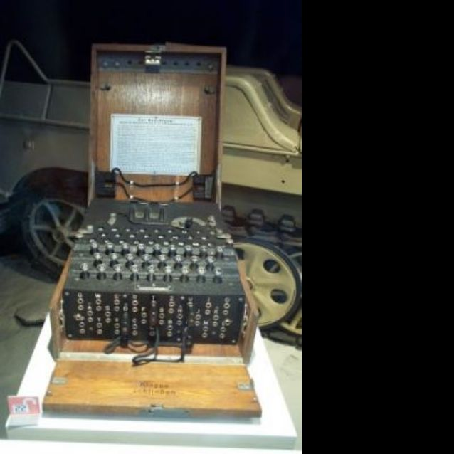
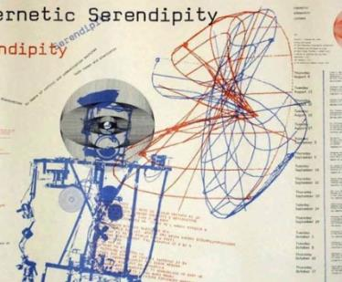
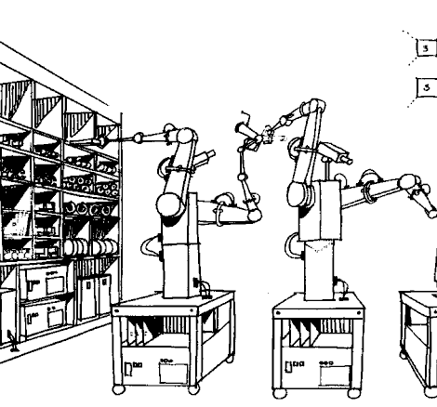
A Computer science has been one of the greatest advances of humanity but little is known how it all began. Between 1943 and 1945 he created the first computer, however, the working logic that most of purchased processors is given until In 1945, after World War II,
It is Von Neumann architecture. Below are the types of processors that have emerged, their components, numbering systems and the two great instruction technologies
CISC AND RISC processors.

Slide 3
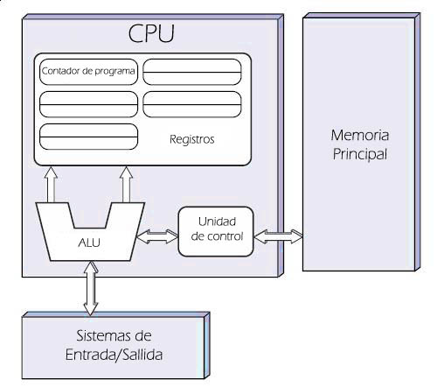
Reseña histórica Arquitectura Von Newman
En 1945, después de la Segunda Guerra Mundial, dos científicos plantearon de forma autónoma cómo construir una computadora más controlable. Uno de ellos fue el matemático Alan Turing y el otro fue el científico de igual talento John Von Neumann.
Esta arquitectura asume que todo cálculo extrae los datos de la memoria, los procesa y luego los envía de regreso a la memoria.

Slide 4









Arquitectura de un procesador de 8, 16 y 32 bits
La línea de microprocesadores de 8 bits, es considerada como el núcleo para otras familias y fabricantes
El primer microprocesador de 16 bits, direccionaba 1Mb de memoria (20 hilos en el bus de direcciones), y con un reloj de 4,77 MHz
Los procesadores 80386 y 80486 fueron los primeros procesadores de Intel de 32 bits

Slide 5
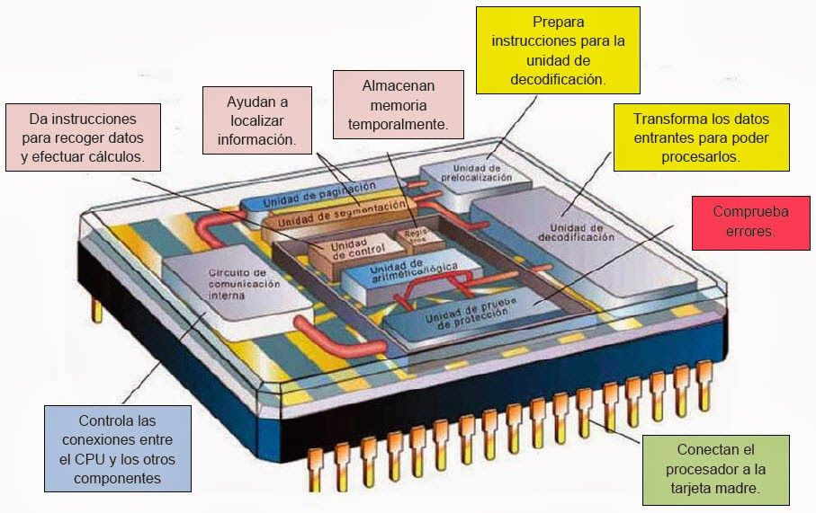
Componentes
Las partes esenciales de un microprocesador son los registros, la sección de control que decodifica los programas, los buses que transportan información digital, y la unidad aritmética / lógica que proporciona la capacidad de cálculo y de tomar decisiones lógicas

Slide 6
Valores binarios, hexadecimales y decimales
El sistema binario es un sistema de numeración en el que se utiliza la base aritmética 2. Este sistema es el utilizado por los ordenadores y sistemas digitales de forma interna para realizar absolutamente todos los procesos.
El sistema decimal es un sistema de numeración posicional en el que las cantidades son representadas mediante la base aritmética del número diez
El sistema hexadecimal es un sistema numérico de base dieciséis. Es decir, contiene una cantidad total de dieciséis símbolos para representar valores

Slide 7
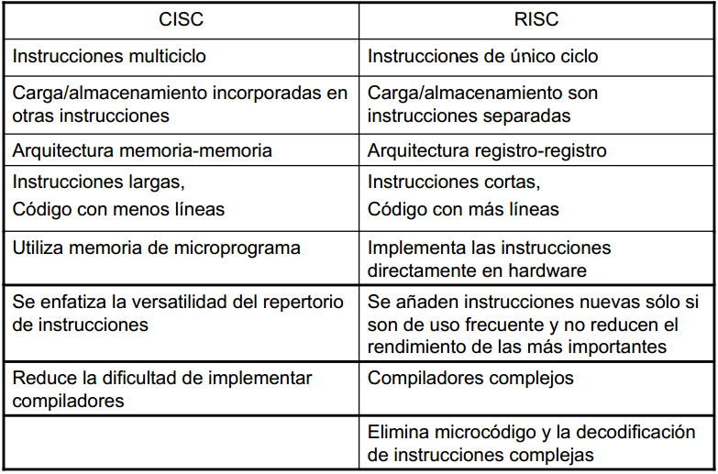
CISC y RISC
CISC: Complex Instruction Set Compute
RISC: Reduced Instruction Set Compute

